Slide 1
GGY 122
Matematik II
(2-2)4
Dr. Öğr. Üyesi İbrahim ERDAL
Ankara Üniversitesi UBF Gayrimenkul Geliştirme ve Yönetimi Bölümü

Slide 2
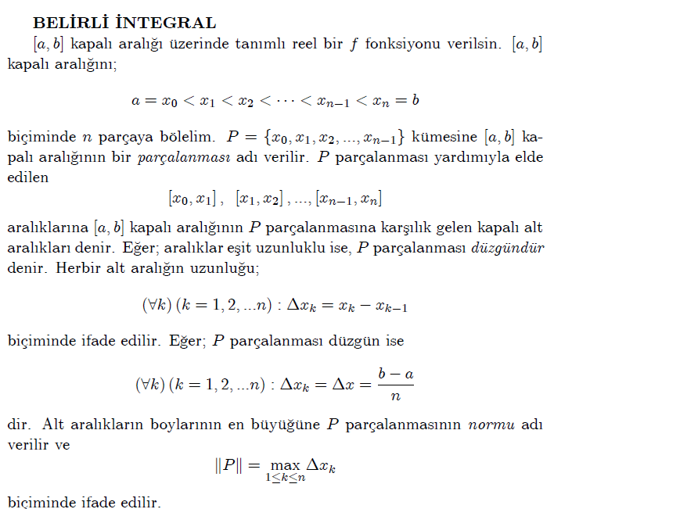
BELİRLİ İNTEGRAL

Slide 3
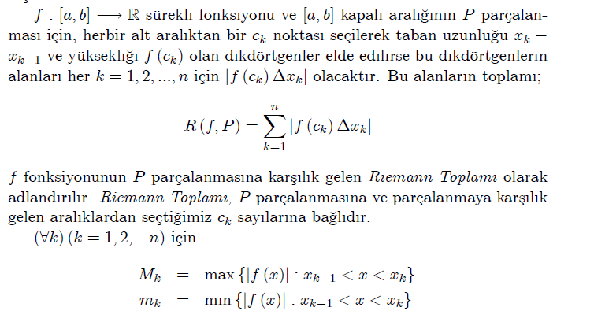
BELİRLİ İNTEGRAL

Slide 4
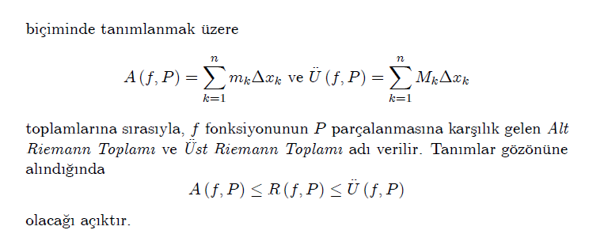
BELİRLİ İNTEGRAL

Slide 5
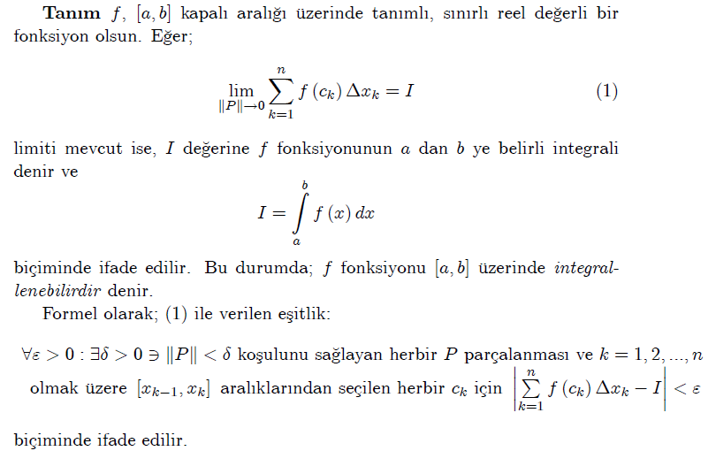
BELİRLİ İNTEGRAL

Slide 6
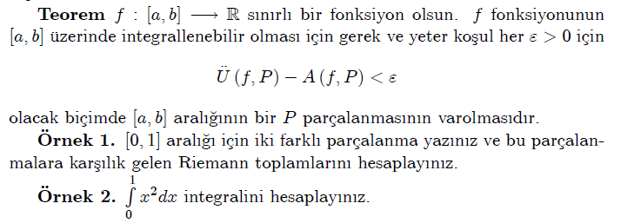
BELİRLİ İNTEGRAL

Slide 7
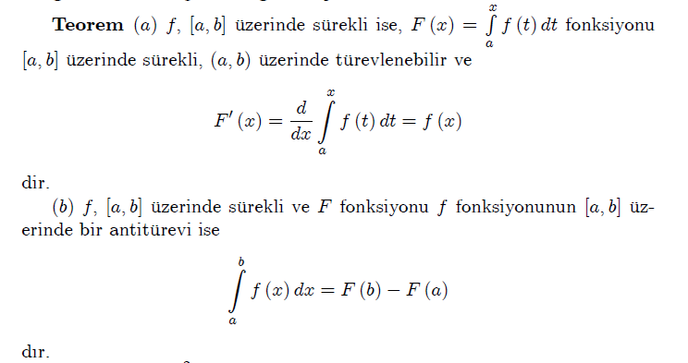
BELİRLİ İNTEGRAL

Slide 8
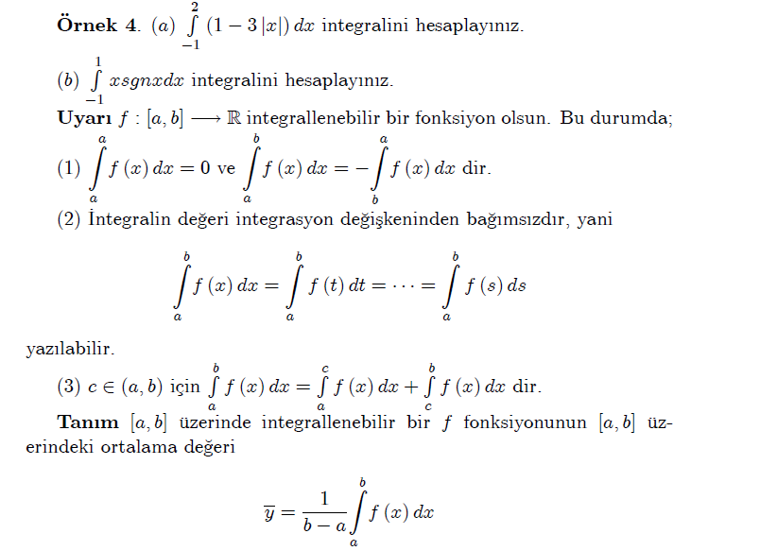
BELİRLİ İNTEGRAL

Slide 9
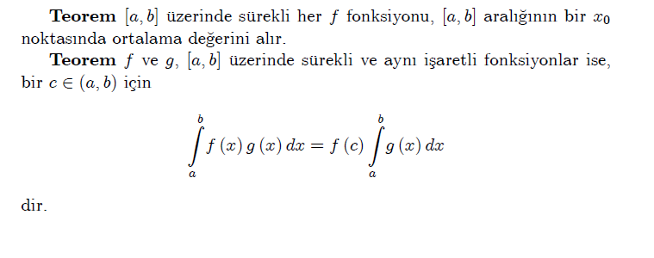
BELİRLİ İNTEGRAL

